Slide 1
L’importance de la romanité en Gaule
Naïg Lacour 4°6
Les Vestiges Gallo-Romains

Slide 2

L’importance de la Romanité en Gaule
L’importance de la Romanité en Gaule se représente beaucoup par la présence de monuments historiques.
Nous allons découvrir 5 monuments qui révèlent l’histoire de cette Province :
un aqueduc
un amphithéâtre
un arc de triomphe
un théâtre
des thermes

Slide 3
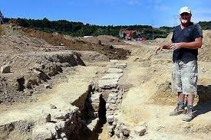
Un Aqueduc
Un aqueduc est un monument, une construction typique de la Rome antique.
Il sert à amener de l’eau par le moyen de la gravité du lieu où elle se trouve jusqu’a à une ville par exemple où elle va être utilisée à des fonctions nutritives, ménagères..
L’aqueduc du Traversan aurait été construit au 1er siècle. Il se trouve en France à Narbonnes (en latin : Narbo Martius), c’est un aqueduc souterrain.
La fouille de l’aqueduc a permis de le découvrir sur une longueur de 221,50m , mais cet ouvrage serait apparement bien plus important. L’aqueduc est construit dans une tranchée au profil en U (1,50m de large et 1,90 à 2,50m de profondeur) et deux puissants murs de 50cm d’épaisseurs chacuns sont bâtis contre les parois de la tranchée.
L’aqueduc a été construit avec du mortier de chaux, du moellon et des dalles de grès.
Il semblerait que cet aqueduc aurait été construit par un puissant personnage ou une communauté aussi bien organisée que riche.

Slide 4
Un Amphithéâtre
Un Amphithéâtre avait comme rôle d’accueillir un grand nombre de spectateur autour de représentations sanglantes et violentes.
L’Amphithéâtre de Saintes (en latin : Santones) plus communément appelé “arènes de Saintes” était connu pour ses combats parfois mortels de gladiateurs, mais aussi pour les “chasses” et les combats d’hommes contre des animaux sauvages. L’expression “panem et circenses” est issue de ces monuments, et signifie : du pain et des jeux (selon l’expression du Juvenal). Ces “jeux”, permettaient de fournir aux peuples de la distraction et de la nourriture.
Il semblerait que cet amphithéâtre ai débuté sa construction dès le règne de l’empereur Tiber (14-37 de notre ère) et qu’il s’est achevé sous le règne de Claude (41-54 de notre ère) Il serait le plus grand et le plus ancien édifice de spectacle antique de l'ouest de la Gaule et l'un des mieux conservés de France.

Slide 5
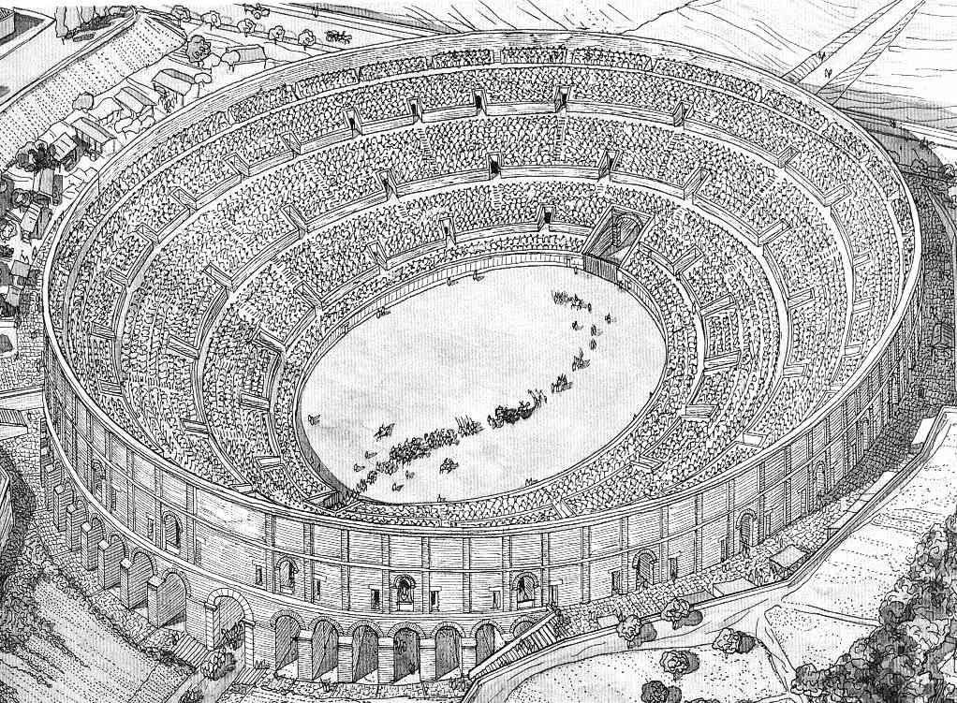
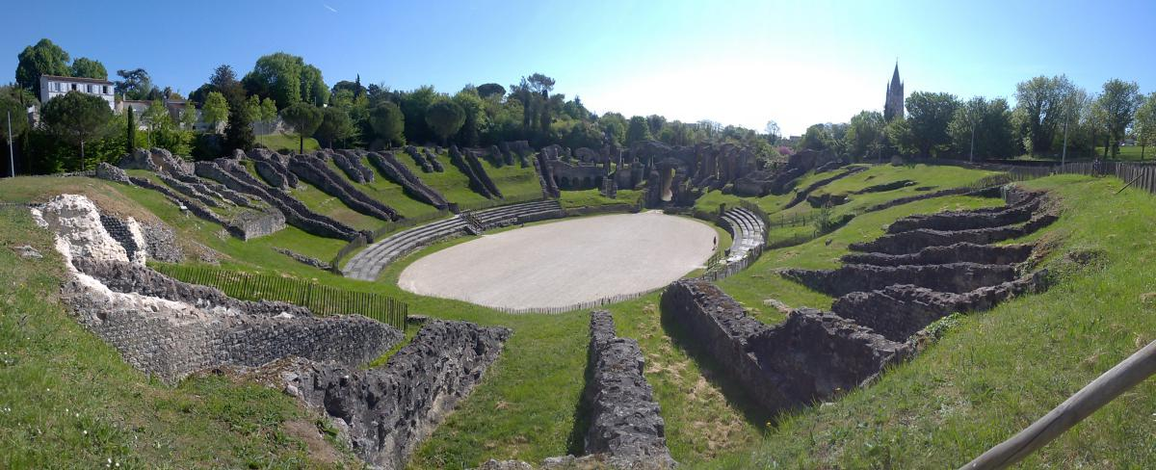
Un Amphithéâtre (suite)
L’arena mesurait 66,50m de long pour 39m de large et avec des murs de 2m de hauteur. Les Romains ont principalement utilisé les mélanges de mortier, de chaux et de cailloux afin de la construire. Sa construction fut facilitée car cet édifice utilise les formes naturelles du Vallon dans lequel il a été construit.

Slide 6
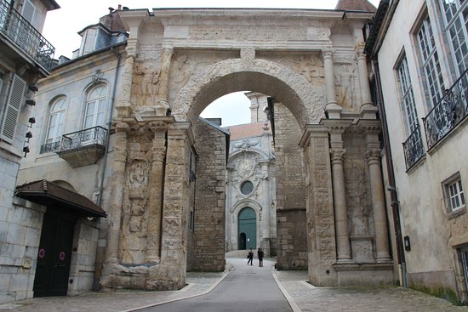
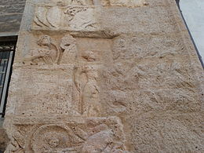
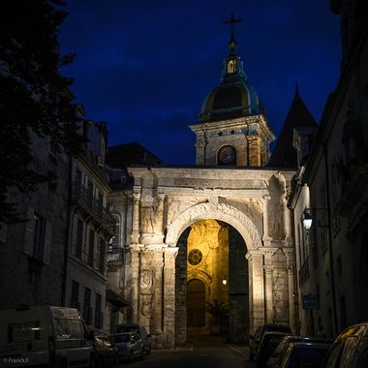
Un Arc de Triomphe
Un arc de Triomphe est monument représentant les victoires militaires de son commanditaire.
La Porte Noire est un arc de Triomphe édifié sous l’Empereur romain Marc Aurèle au 2eme siècle (entre 171 et 175). Ce monument se trouve à Besançon (en latin : Vesontio). Avec le temps, il s’est enterré d’environ 1m en dessous du niveau de la mer mais mesure néanmoins 16,56 mètres de hauteur avec une hauteur sous baie de plus de 11 mètres.
Cet arc de Triomphe est construit en pierre de Vergenne, une pierre de taille provenant de Haute-Saône.
Ce monument est particulièrement bien décoré. On retrouve des gravures très fines dans la pierre de Vergenne sur le thème de la mythologie romaine mais leur protection est difficile à cause de la pollution et du temps qui dégradent la pierre.

Slide 7
Un Théâtre
Un Théâtre avait pour fonction d’accueillir les “artistes” de l’époque, afin que la population puisse observer des spectacles de danse, de musique ou bien même des concours d’éloquence.
Ici, nous allons voir celui de Lyon (en latin : Lugdunum), le théâtre antique de Fourvière. On ne peut préciser sa date de construction, mais selon les archéologues, Auguste aurait ordonné sa construction.
Ce théâtre fut construit avec les matériaux se trouvant à proximités soit avec des amas de boue, des galets roulés, des graviers, des blocs de gneiss et de granite, du mortier, du calcaire, des pierres de revêtements ainsi que des pierres de couleurs et du marbre.

Slide 8
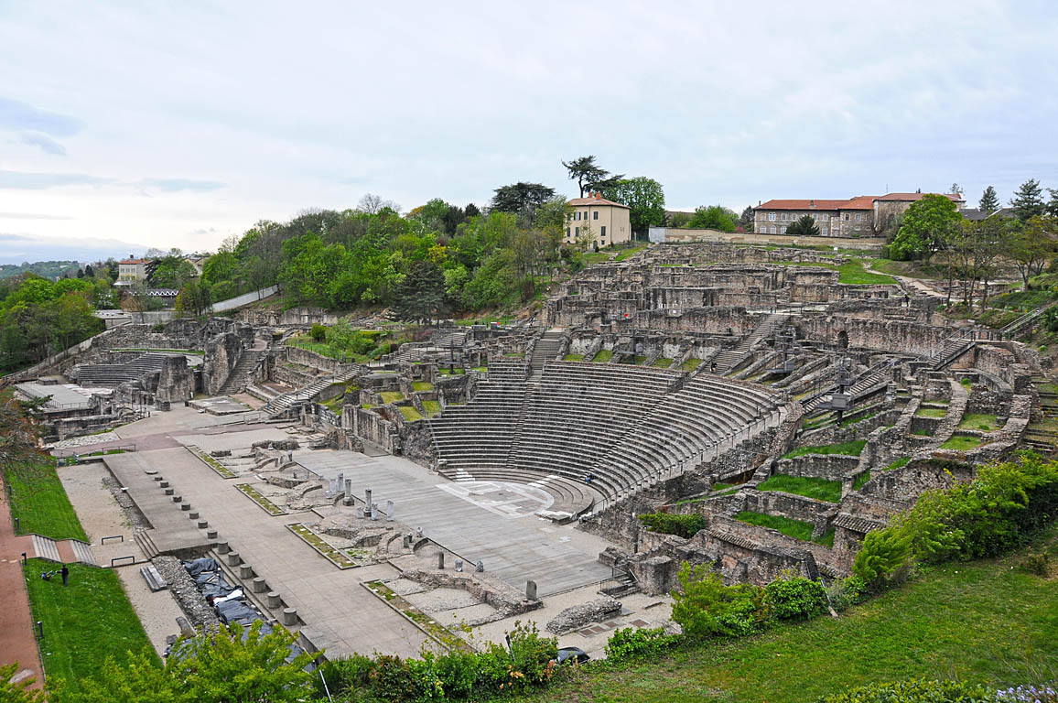
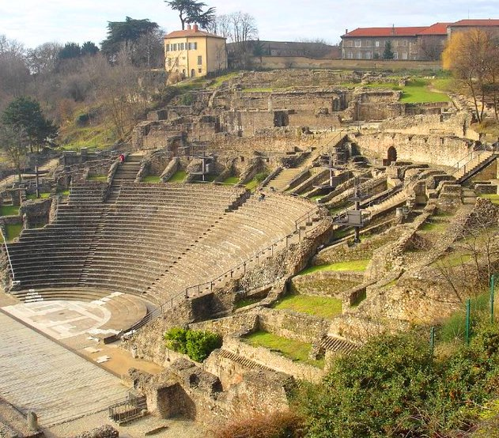
Un Théâtre (suite)
Le diamètre de la totalité des gradins était de 108,50m, et comprenait trois niveaux. Ce monument classé historique pouvait accueillir 10 000 spectateurs. Face à la scène, l’estrade en demi-cercle de l’orchestre mesurait 25,50m de diamètre. La scène, elle, mesurait 48m de largeur et 10m de profondeur sur une hauteur de 1,20m.

Slide 9
Des Thermes
Les Thermes sont des établissement balnéaires gallo-romains publics. Les romains y allaient afin de se laver mais aussi pour s’y couper les cheveux, lire ou bien même bavarder, car beaucoup se retrouvaient là-bas pour des moments “conviviaux”.
Les thermes de Cluny, qui sont les thermes du nord de Lutèce, qui se trouvaient à Paris (en latin : Parisii) sont les plus grandes de la ville Gallo-romaine : elles avaient une superficie d’environ 6 000 mètres-carrés. Elles s'étendaient de l’actuel Boulevard Saint-Michel au Boulevard Saint-Germain et même jusqu’à la rue Cluny (d’où leur nom aujourd’hui).
La date reste incertaine, mais il semblerait que les thermes aient été construites au tournant du 1er et du 2ème siècle. Je n’ai pas trouvé le commanditaire d’origine de ce monument, mais je sais que le roi Childebert 1er y a résider avec sa famille après l’invasion de Paris par les francs et les Alamans, soit bien plus tard, ce qui indique une reconstruction et une fabrication très résistante au temps.

Slide 10
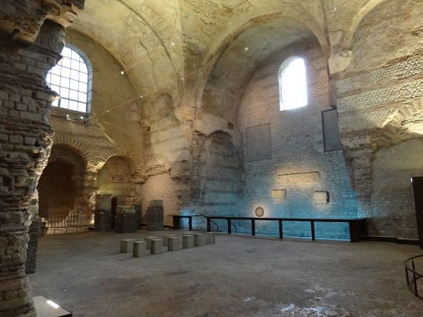
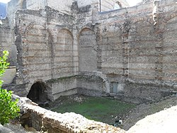
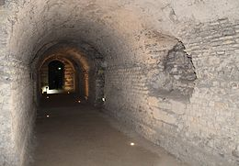
Des Thermes (suite)
Les murs des thermes sont faits d’alternance de moellons de calcaire et d’assise de briques horizontale. Les thermes sont connus pour avoir trois types de bains différents : le frigidarium où l’eau est très froide, la natatio où l’eau est à température ambiante et enfin le caldarium où l’eau est fortement chauffée par un système d'hypocauste.
Dans certaines pièces, les chercheurs ont aussi découvert des résidus d'enduits peints qui devaient sans doute servir pour la décoration. L’enduit peint est fait de chaux, de sable et de pigments venant de matériaux minéraux afin de donner une couleur.
Certaines pièces sont bien conservées, et l’on peut observer que certaines font 14m de hauteur et que d’autres contiennent des piscines de 60cm de profondeur.

Slide 11
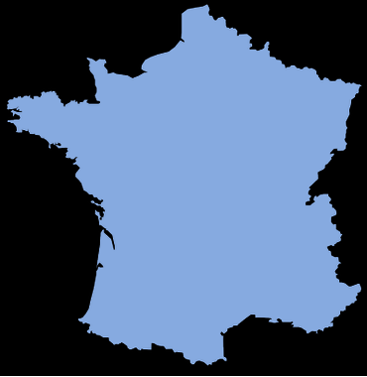
Les
monuments
placés
sur une
carte
Thermes de Cluny
(Paris)
La Porte Noire
(Besançon)
Arène de Saintes
(Saintes)
Théâtre de Fourvière
(Lyon)
L’aqueduc du Traversan
(Narbonnes)

Slide 12
Sites Visités
Afin de trouver ces informations, j’ai visité les sites internets suivants :
www.persea.fr
www.mediolanum-santonum.fr
www.wikipédia.org
www.musee-moyenage.fr
www.pariszigzag.fr
Je vous remercie de m’avoir écoutée (lue).

